Slide 1

Chào mừng các em
đến với tiết Tiếng Việt

Slide 2
Tiết 4
Nói và nghe

Slide 3
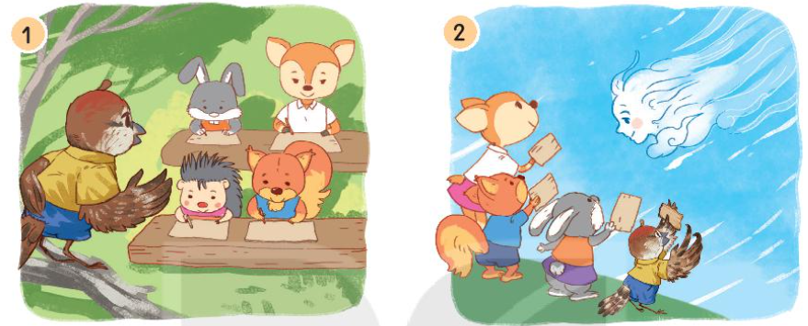
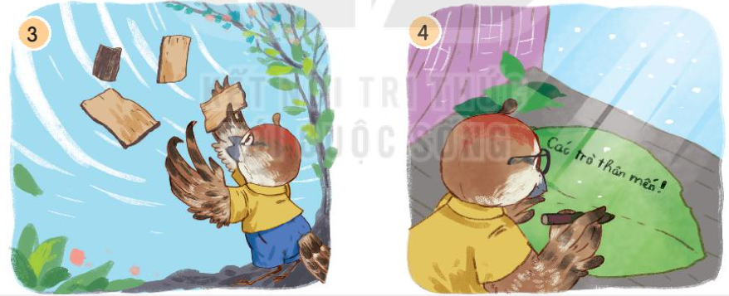
Nghe kể chuyện
Lớp học viết thư

Slide 4



Trò chơi

Slide 5
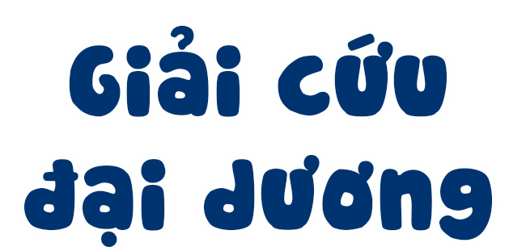

Slide 6
Tên phù thủy độc ác, nham hiểm đã bắt cóc hết sinh vật biển

Slide 7
Em hãy giúp các nàng tiên cá giải cứu các sinh vật biển nhé!

Slide 8






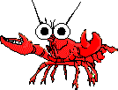

VỀ NHÀ THÔI

Slide 9
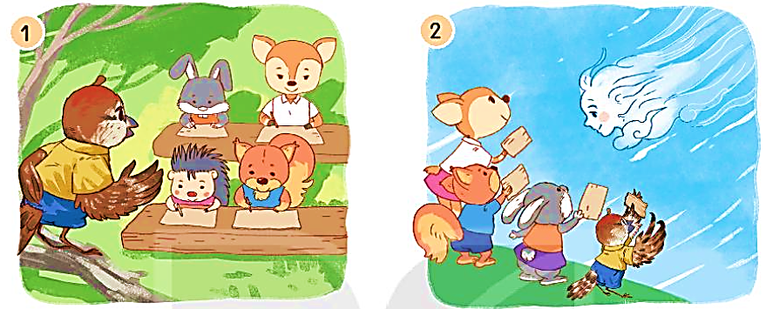
Thầy giáo sẻ dạy học trò làm gì?
Thầy giáo sẻ dạy học trò viết thư

Slide 10
Thầy giáo sẻ hướng dẫn học trò làm cách nào để gửi thư?
Thầy giáo sẻ hướng dẫn học trò nhờ gió gửi thư.

Slide 11

Thầy giáo sẻ đã nhận được điều gì bất ngờ?
Thầy giáo sẻ nhận được lá thư của các học trò.

Slide 12
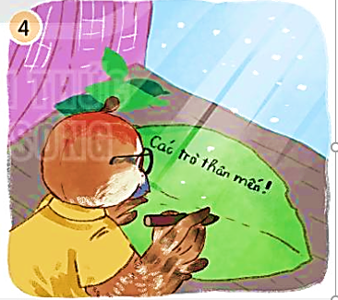
Thầy giáo sẻ đã cảm ơn học trò bằng cách nào?
Thầy giáo sẻ gửi lại thư cho từng học trò.

Slide 13
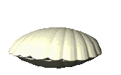
Cảm ơn bạn vì đã giúp chúng mình. Tặng bạn viên ngọc trai tuyệt đẹp này

Slide 14
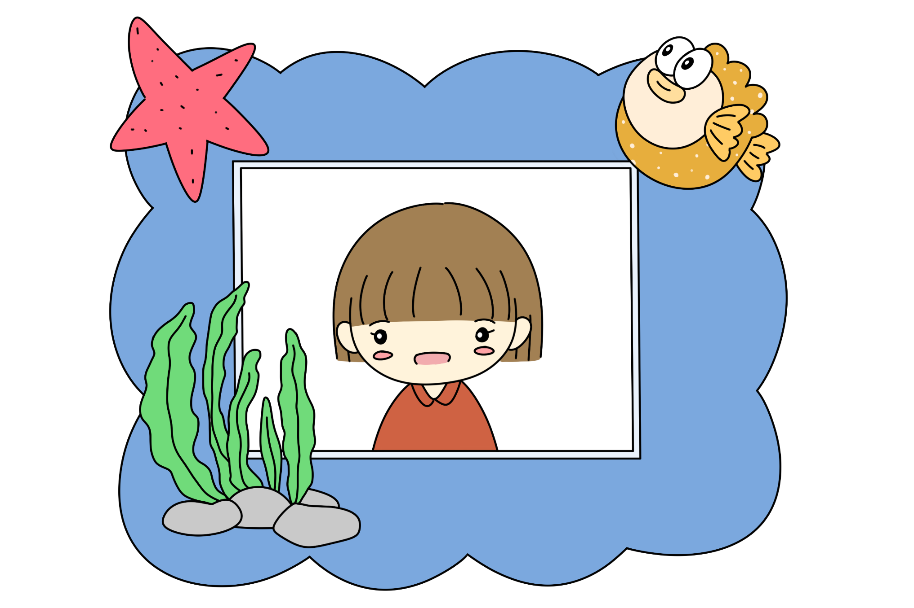
2. Kể lại từng đoạn theo tranh

